Slide 1
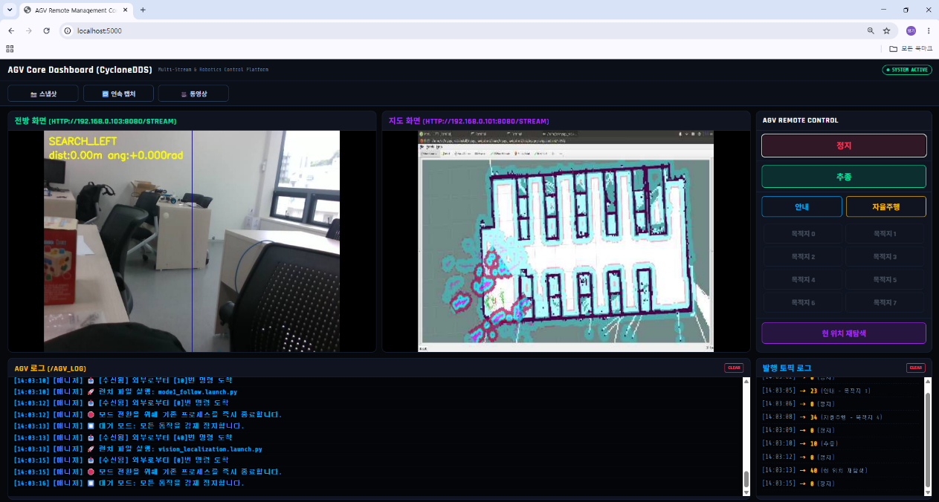
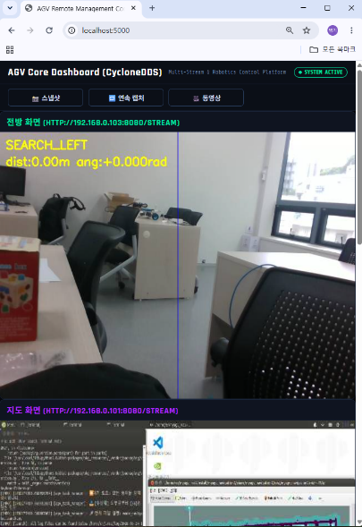
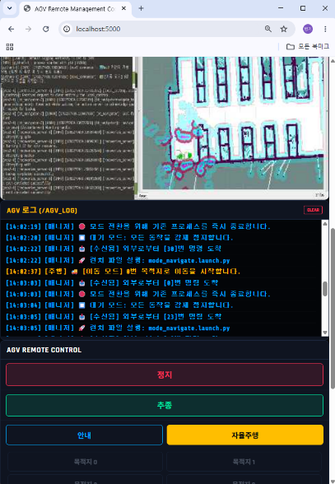
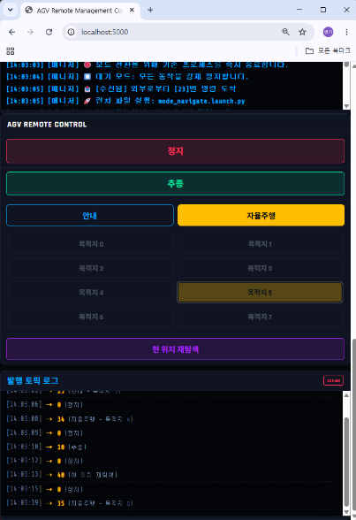
Dashboard 구현 (박병기)
1. 카메라 영상 및 AGV 이동 경로 맵(Map) 표시
- AGV 전·후방 카메라 영상을 통한 실시간 모니터링 기능 제공
- 시스템 내부 맵(지도) 구현을 통한 AGV 현재 위치 실시간 표시
2. 모바일 최적화 화면(세로 모드) 및 제어 기능
- 메인 화면 전체를 모바일 환경에 맞춘 세로형 UI로 최적화 전환
- 모바일 기기를 통한 실시간 화면 모니터링 및 원격 제어 명령 지원
3. 브라우저 간 실시간 동기화 처리
- 다중 브라우저(A, B, C 등)에서 동일 대시보드를 동시 실행 가능
- 특정 브라우저에서 명령 실행 시, 타 브라우저 화면에도 처리
결과를 실시간으로 동기화 및 반영

